Slide 1
第八章：运动和力
1. 牛顿第一定律
阻力对物体运动的影响
牛顿第一定律：一切物体总保持匀速直线运动状态或静止状态，除非作用在它上面的力迫使它改变这种状态。
惯性：物体保持原来匀速直线运动状态或静止状态的性质叫作惯性。因此，牛顿第一定律又被成为惯性定律。
一切物体都具有惯性。惯性是物体的固有属性，跟物体的受力情况及运动状态无关。
2. 二力平衡
物体收到几个力作用时，如果保持静止或匀速直线运动状态，我们就说这几个力相互平衡，物体处于平衡状态。

Slide 2
二力平衡的条件：作用在同一个物体上的两个力，如果大小相等、方向相反，并且在同一直线上，这两个力就彼此平衡。
3. 摩擦力
摩擦力：两个相互接触的物体，当它们相对滑动时，在接触面上会产生一种阻碍相对运动的力，这种力叫作滑动摩擦力。
大量实验表明：滑动摩擦力大大小与接触面所受的压力有关，接触面受到的压力越大，滑动摩擦力越大；滑动摩擦力的大小还与接触面的粗糙程度有关，接触面越粗糙，滑动摩擦力越大。另外，滑动摩擦力的大小还与接触面的材料有关。
摩擦的利用和防止
4. 同一直线上二力的合成
力的合成：如果一个力单独作用的效果与几个力共同作用的效果相同，这个力就叫作那几个力的合力。在物理学中，求几个力的合力的过程叫作力的合成。

Slide 3
同一直线上二力的合成
大量实验研究表明：同一直线上的两个力，如果方向相同，合力的大小等于这两个力的大小之和，合力的方向与这两个力的方向相同；如果方向相反，合力的大小等于这两个力的大小之差，合力的方向与较大的力方向一致。

Slide 4
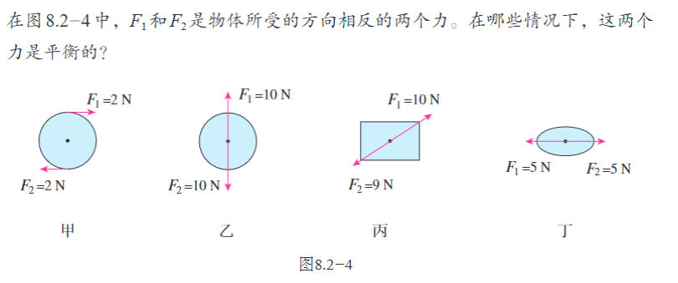
下列说法正确与否。
1. 物体受力越大，惯性越大。
2. 物体速度越大，惯性越大。
  3. 物体质量越大，惯性越大。
4. 平衡状态是指静止或匀速运动状态。
5. 用手推一下墙，手对墙的推力和墙对手的压力大小相等，方向相反，并且作用在同一直线上。所以这两个力是一对平衡力。

Slide 5
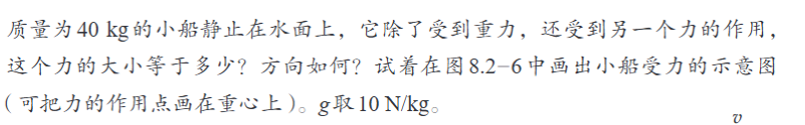


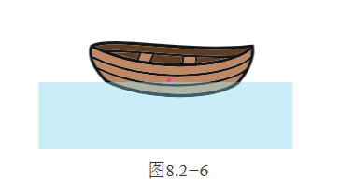
一个2千克的木块和一个1千克的铁块，木块以1m/s做匀速直线运动，铁块以
2m/s做匀速直线运动，哪一个惯性大？
一个人站在匀速直线向上运行的电梯中，电梯对这个人的支持力大于这个人所受
的重力。
一个人站在匀速直线向斜上方运行的自动扶梯上，扶梯对这个人的支持力的方向
和扶梯运行方向相同。

